Slide 1
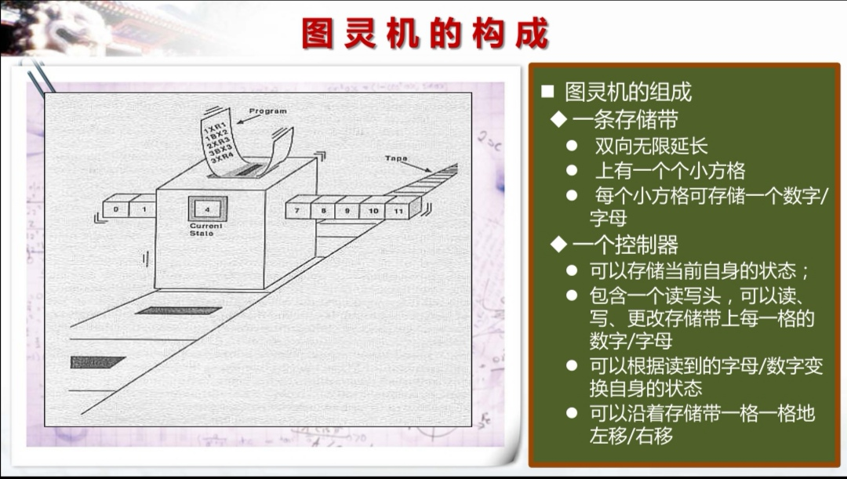
三次数学危机后，英国数学家图灵提出了一种理想的计算机模型——图灵机
不久，图灵机受到了极大的重视

Slide 2

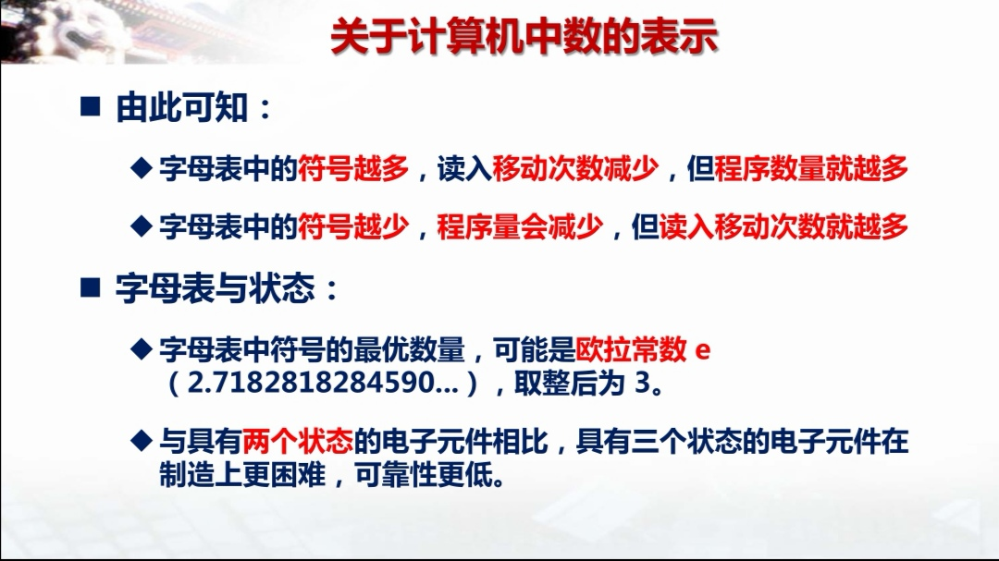
之后，数学家们提出了计算机为什么能计算？
“数”在计算机中如何表示？
计算机中“数”的逻辑运算方式？
逻辑运算方式的物理实现？
最后数学家们找到关于计算机中数的表示

Slide 3

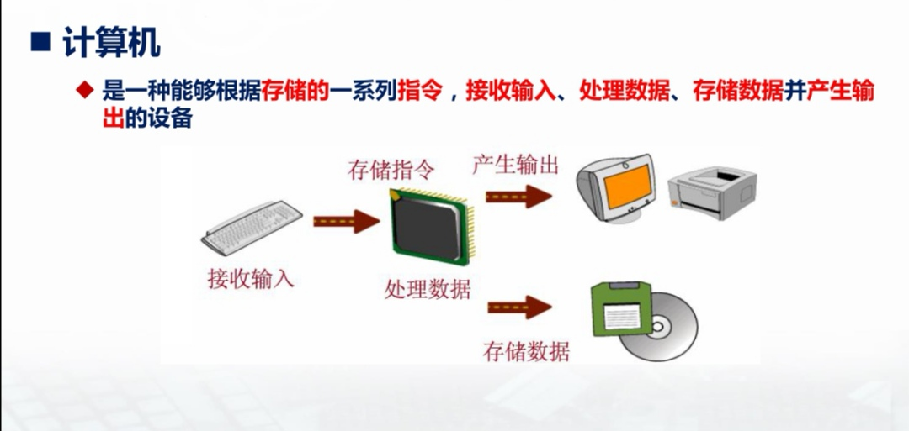
那什么是计算机呢？

Slide 4

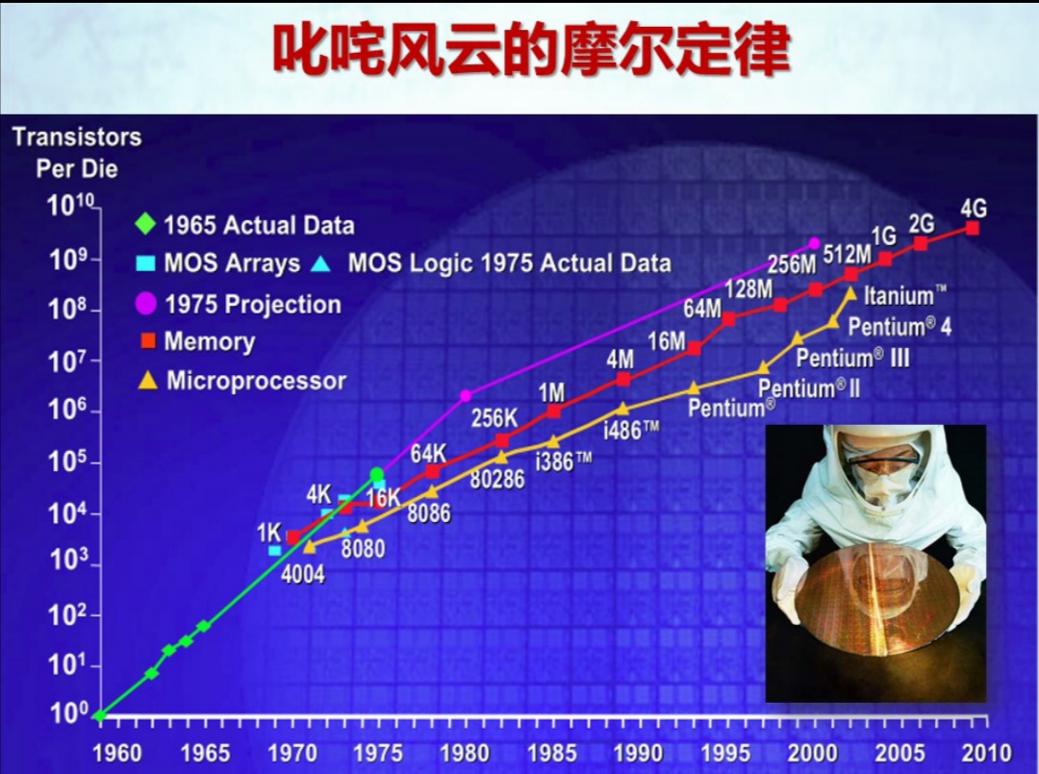
未来的计算

Slide 5

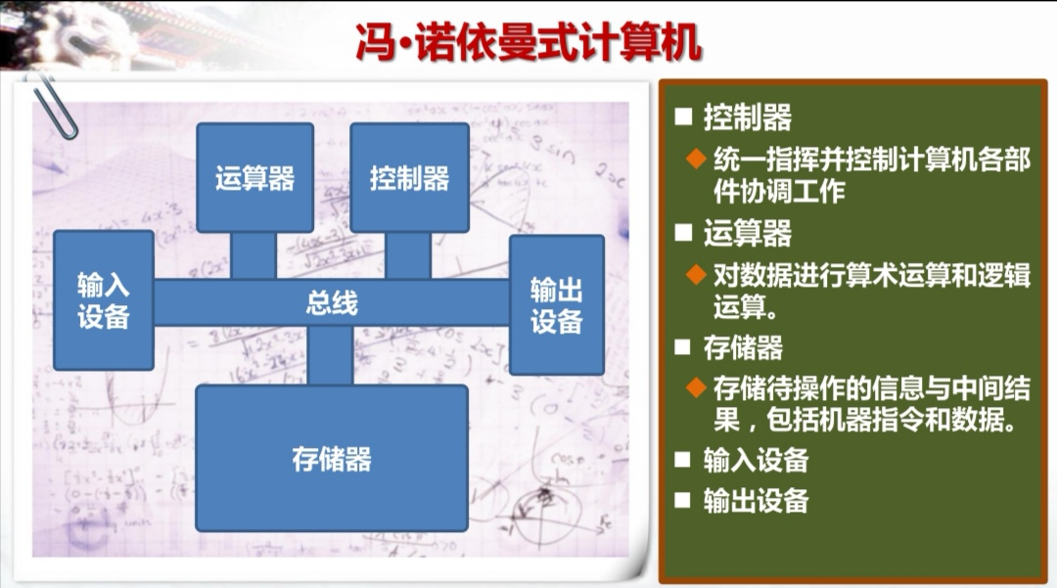
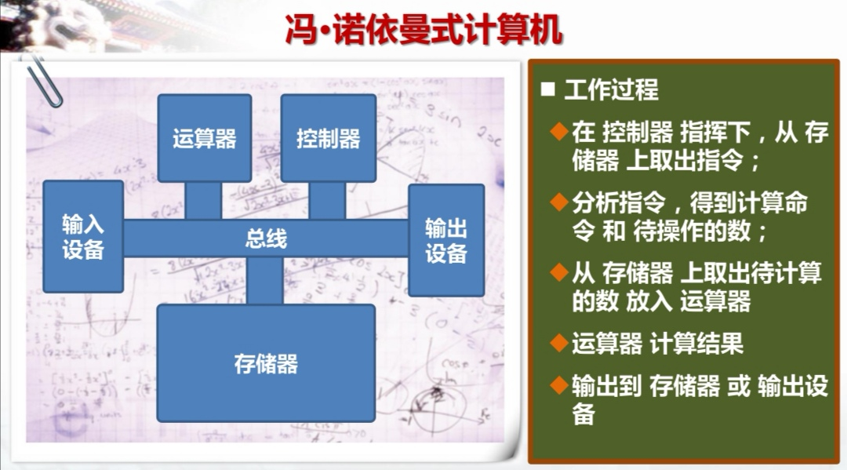
紧接着我们想知道什么是存储程序式计算机
冯诺依曼式计算机成为了世界上第一台存储程序式计算机

Slide 6

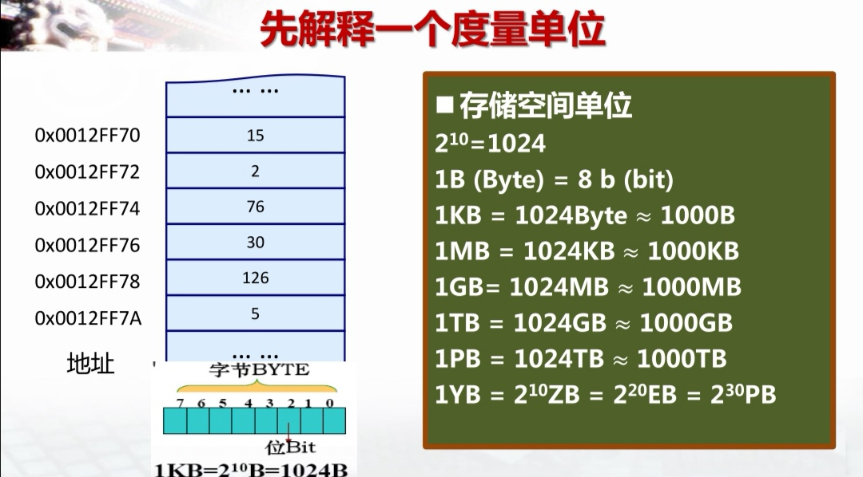
‘
接下来我们解释存储器的几个问题

Slide 7

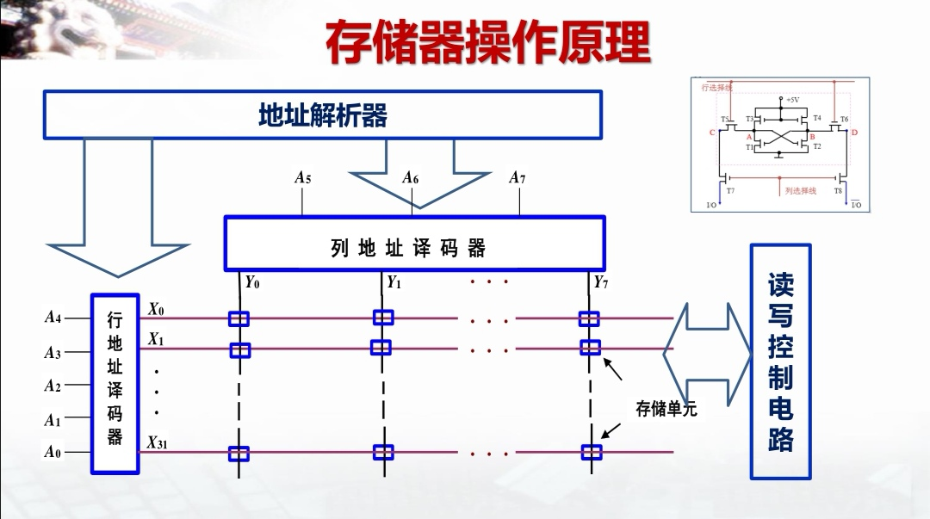
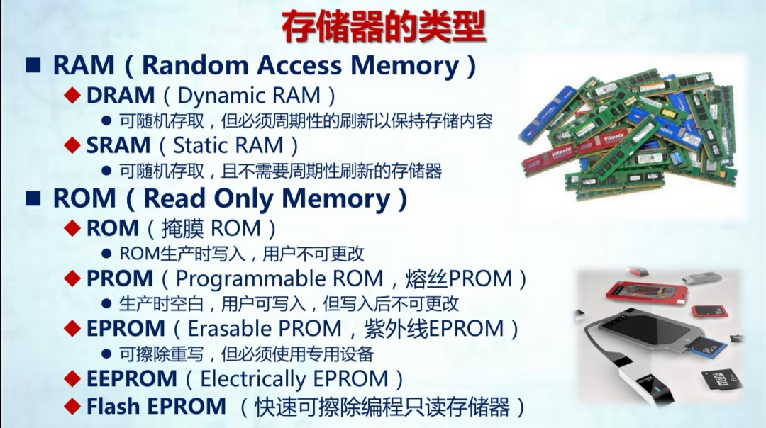

Slide 8

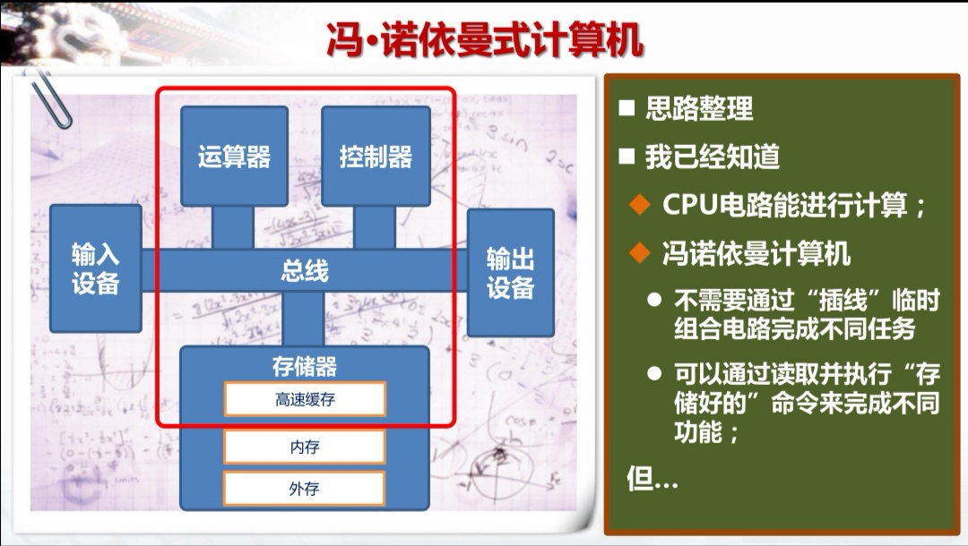
程序运行的基本原理实质上是命令的执行 冯诺依曼式计算机也是如此

Slide 9

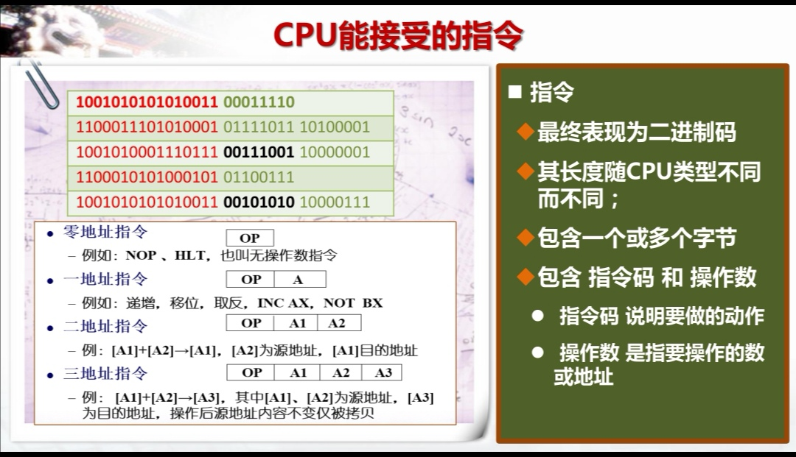
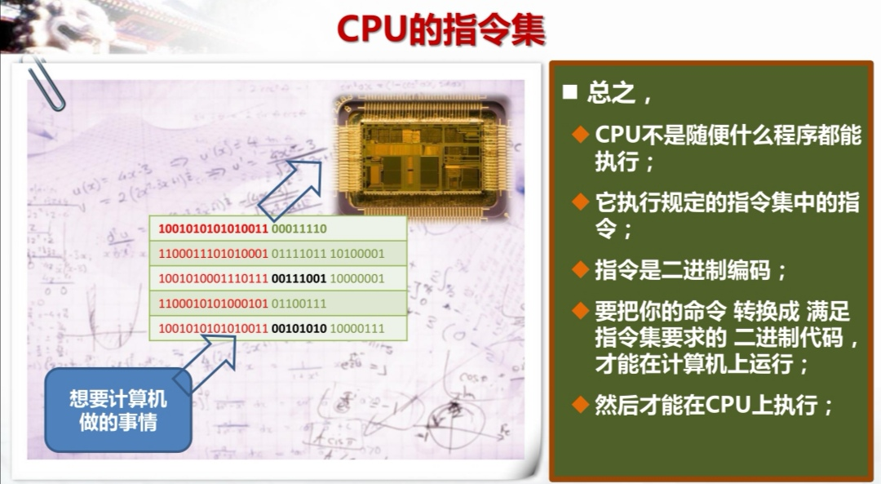
CPU的简介 首先

Slide 10

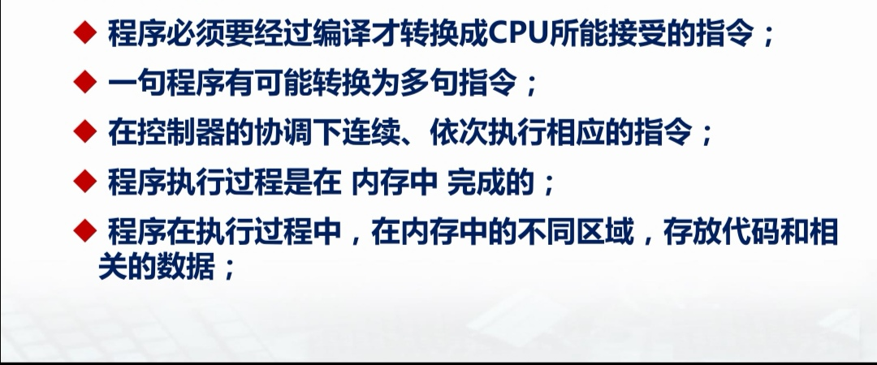
因此，我们可以得出以下结论

Slide 11

谢谢观看
署名：智能A1班师捷
2019年10月11日

